Slide 1


Masarykova základní škola Debř, Mladá Boleslav, příspěvková organizace
Název a číslo materiálu:
VY_32_INOVACE_15_člověk a příroda_Zeměpis_ČR_Karlovarský kraj
Autor: Mgr. Jakub Černý
Ověřeno: 19.3. 2013
Číslo projektu: CZ.1.07/1.4.00/21.1185

Slide 2
Anotace
Žáci získají základní informace o Karlovarském kraji a seznámí se s jeho nejznámějšími pamětihodnostmi.
Materiál lze využít během výkladu učitelem na interaktivní tabuli nebo s ním pracují žáci samostatně na PC.
Zdroje obrázků či textu jsou uvedeny v Poznámkách

Slide 3
Karlovarský kraj
Notes:
http://www.czso.cz/xk/redakce.nsf/i/kraj
http://regiony.ic.cz/index.php?clanek=usti&dir=usti&menu=usti
http://www.kr-karlovarsky.cz/kraj_cz/index.htm
http://www.atlasceska.cz/karlovarsky-kraj/
http://cs.wikipedia.org/wiki/Karlovarsk%C3%BD_kraj
http://www.risy.cz/cs/krajske-ris/karlovarsky-kraj

Slide 4
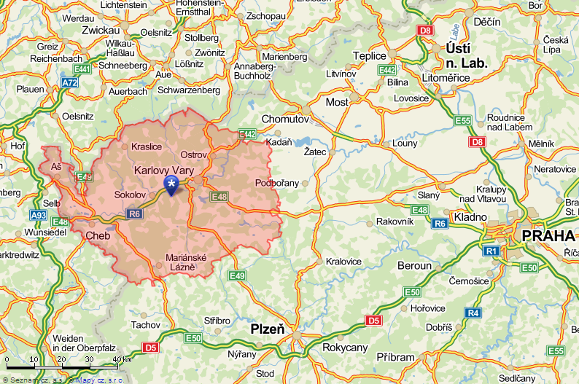
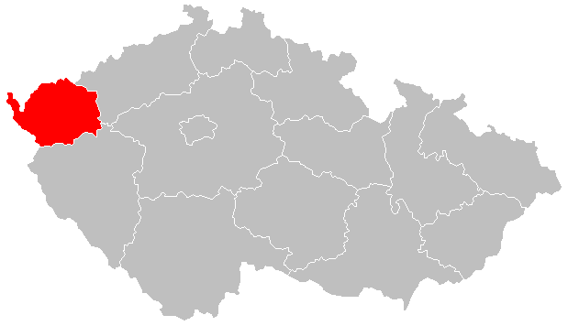
Poloha
Notes:
http://cs.wikipedia.org/wiki/Soubor:2004_Karlovarsky_kraj.PNG

Slide 5

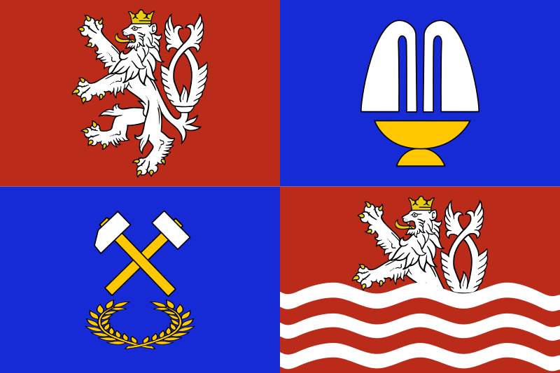
Symboly
Červeno-modře čtvrcený francouzský štít, v prvním poli český lev, ve druhém poli zlatá fontána s tryskající stříbrnou vodou, ve třetím poli stříbrná zkřížená hornická kladívka na zlatých topůrkách a pod nimi dvě zlaté zkřížené ratolesti, ve čtvrtém poli stříbrný korunovaný dvouocasý lev se zlatou zbrojí vyrůstající ze tří vlnitých stříbrných břeven.
Notes:
http://cs.wikipedia.org/wiki/Soubor:Karlovy_Vary_Region_CoA_CZ.svg
http://cs.wikipedia.org/wiki/Soubor:Flag_of_Karlovy_Vary_Region.svg
http://www.kr-karlovarsky.cz/kraj_cz/karlov_kraj/symbolika/

Slide 6
Základní údaje k 1. 1. 2012
Krajské město: Karlovy Vary
Hejtman: Josef Novotný(ČSSD)
Rozloha: 3 314 km²
Počet obyvatel: 303 165
Hustota zalidnění: 91,5 obyvatel/km²
Nejvyšší bod: Klínovec (1 244 m)
Historické země: Čechy
Počet okresů: 3
Počet správních obvodů obcí s rozšířenou působností: 7
Počet správních obvodů obcí s pověřeným úřadem: 14
Notes:
http://cs.wikipedia.org/wiki/Karlovarsk%C3%BD_kraj

Slide 7
Základní charakteristika
Karlovarský kraj je nejzápadnějším územím České republiky a je po Libereckém kraji a Praze třetím nejmenším krajem. Vznikl rozdělením kraje Západočeského na Plzeňský a Karlovarský. Kraj se skládá ze 3 okresů (Cheb, Karlovy Vary a Sokolov).
Více než polovinu celkové délky hranic tvoří hranice se Spolkovou republikou Německo, a to na západě s Bavorskem a na severu se Saskem. Jižním sousedem je Plzeňský kraj a na východě se rozkládá kraj Ústecký.
Notes:
http://www.czso.cz/xk/redakce.nsf/i/charakteristika_karlovarskeho_kraje
http://cs.wikipedia.org/wiki/Karlovarsk%C3%BD_kraj
http://www.risy.cz/cs/krajske-ris/karlovarsky-kraj

Slide 8
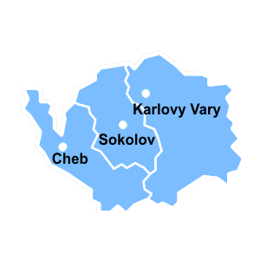

Administrativní dělení
Kraj tvoří 3 okresy – chebský, karlovarský a sokolovský a celkem se zde nachází 132 obcí, které jsou dále členěny do 518 částí. V kraji je celkem 37 měst.
Svou rozlohou (3 314 km2) se Karlovarský kraj řadí k těm nejmenším, zaujímá pouze 4,2 % území ČR.
Nejrozsáhlejší z okresů je karlovarský (46 % rozlohy kraje) s největším počtem obcí (54) a největším podílem žijících obyvatel v kraji (38,8 %). Okresy Sokolov a Cheb jsou, co do počtu obcí a rozlohy, srovnatelné.
Sídlem kraje a zároveň největší obcí kraje jsou Karlovy Vary, ve kterých žije téměř 18% obyvatel.
Notes:
http://www.kr-karlovarsky.cz/kraj_cz/karlov_kraj/o_kraji/
http://www.allgasan.cz/lekarny/obr/kraj/14.png
http://www.risy.cz/cs/krajske-ris/karlovarsky-kraj
http://www.czso.cz/xk/redakce.nsf/i/charakteristika_karlovarskeho_kraje
http://cs.wikipedia.org/wiki/Karlovarsk%C3%BD_kraj#Administrativn.C3.AD_.C4.8Dlen.C4.9Bn.C3.AD

Slide 9
Přírodní podmínky
Téměř celé území kraje spadá do povodí Ohře, do jihovýchodní oblasti zasahuje povodí Berounky a ze severních svahů Krušnohoří jsou vody odváděny do saských přítoků Labe.
Další významné řeky jsou řeka Teplá , řeka Svatava , řeka Rolava , řeka Plesná.
Vodní nádrže – Jesenice , Skalka ,Žlutice.
Na sever od Ohře se táhnou Smrčiny a Krušné hory, které tvoří přírodní hranici s Německem. Jižně od Ohře, na bavorské hranici, leží Český les a směrem do vnitrozemí Slavkovský les a Doupovské hory. Jih území zaujímá Tepelská vrchovina.
Přechod mezi Doupovskými horami, Slavkovským lesem a Krušnými horami tvoří sníženiny – Sokolovská a Chebská pánev.
Nejvyšším bodem kraje je Klínovec (1 244 m n.m.) v Krušných horách, nejnižší místo (320 m n.m.) leží na hranicích kraje v okrese Karlovy Vary na hladině Ohře.
Charakter klimatu i půd zde nevytváří vhodné podmínky pro rozvoj zemědělství. Z přírodních zdrojů je možné pokládat za nejdůležitější zásoby hnědého uhlí, keramických jílů, menší ložiska kovových rud a zbytků smolince, rozhodující jsou zejména zdroje minerálních a léčivých vod.
Zalesněná plocha 1 429 km² představuje podíl zalesnění 43,1%, tj. téměř 1,3 násobek průměru ČR, což je po Libereckém kraji druhá nejvyšší hodnota mezi kraji ČR.
Notes:
http://www.czso.cz/xk/redakce.nsf/i/charakteristika_karlovarskeho_kraje
http://regiony.ic.cz/index.php?clanek=povrch&dir=karlov&menu=karlov
http://cs.wikipedia.org/wiki/Karlovarsk%C3%BD_kraj#P.C5.99.C3.ADrodn.C3.AD_podm.C3.ADnky

Slide 10
Přírodní podmínky
Území je po stránce geologické, geomorfologické, hydrologické a biologické velmi pestré, přestože mnoho lokalit významných z hlediska ochrany krajiny a přírody bylo zničeno.
Největším zvláště chráněným územím je Chráněná krajinná oblast Slavkovský les. Vedle této oblasti je vyhlášeno dalších 80 chráněných lokalit všech kategorií.
Nejcennějším územím i v mezinárodním měřítku je rašeliniště a slatiniště s vývěry minerálních vod a plynů SOOS na Chebsku, dalšími významnými územími jsou horská rašeliniště v Krušných horách, naleziště perlorodky říční na Ašsku a geologické lokality po obvodu Doupovských hor.
Notes:
http://www.czso.cz/xk/redakce.nsf/i/charakteristika_karlovarskeho_kraje
http://regiony.ic.cz/index.php?clanek=povrch&dir=karlov&menu=karlov
http://cs.wikipedia.org/wiki/Karlovarsk%C3%BD_kraj#P.C5.99.C3.ADrodn.C3.AD_podm.C3.ADnky

Slide 11
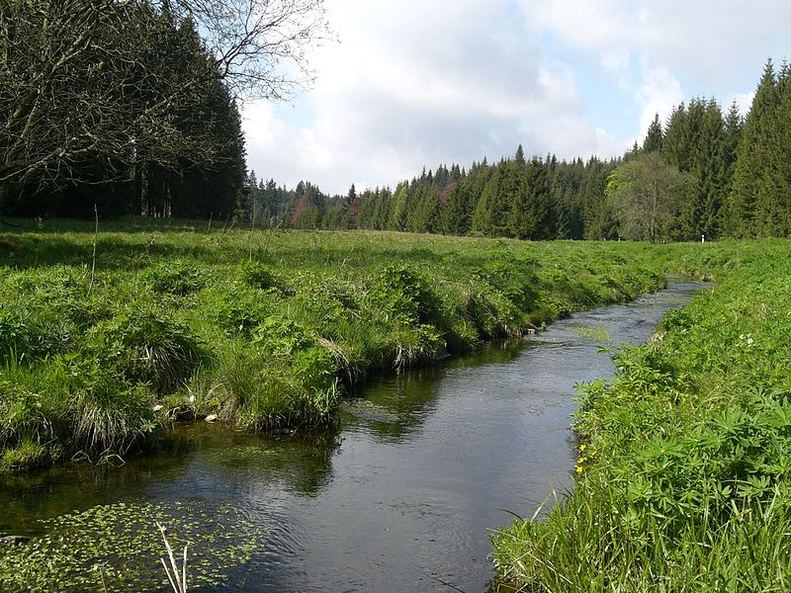
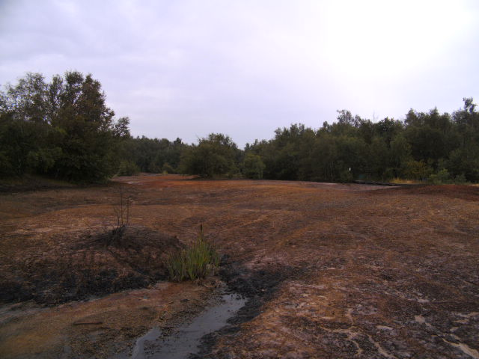
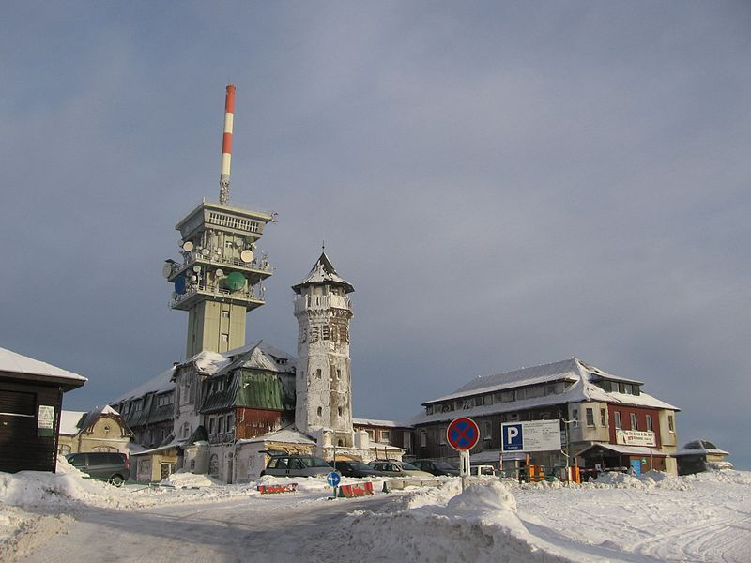
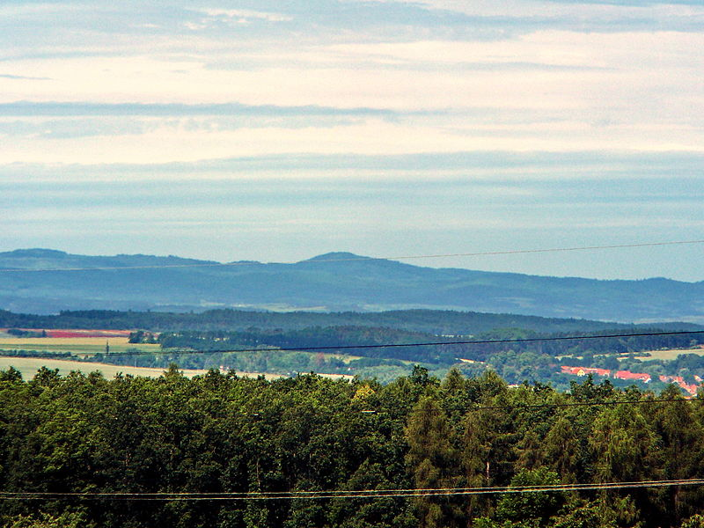
Slavkovský les
Klínovec
SOOS
Doupovské hory
Notes:
http://commons.wikimedia.org/wiki/File:Vrch_Pusty_zamek,_Doupovske_hory,_z_Loustina.jpg
http://commons.wikimedia.org/wiki/File:Klinovec_im_Januar_2008.jpg
http://commons.wikimedia.org/wiki/File:Soos-Landschaft1a.JPG
http://commons.wikimedia.org/wiki/File:Slavkovsk%C3%BD_les-forrest.jpg

Slide 12
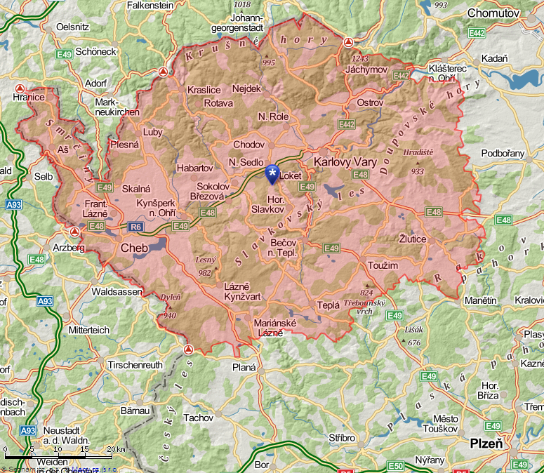

Slide 13
Vodstvo
Ohře je zároveň nejvýznamnější řekou Karlovarského kraje a téměř celé území také spadá do jejího povodí. Do jihovýchodní oblasti zasahuje povodí Berounky a ze severních svahů Krušnohoří jsou vody odváděny do saských přítoků Labe.
Dalšími významnými řekami jsou Teplá, Rolava, Bystřice a Svatava.
Vodní nádrže – Jesenice , Skalka ,Žlutice.
V údolí Karlových Varů, vyvěrá většina horkých pramenů. Ty vtékají do řeky a umožňují vznik odrůdy aragonitu, známé jako vřídlovec a hrachovec, oba vylučované po tisíciletí z horkých karlovarských pramenů, jejichž voda má v sobě rozpuštěno mnoho nerostných látek a plynů, hlavně kysličníku uhličitého.
Notes:
http://regiony.ic.cz/index.php?clanek=vodstvo&dir=karlov&menu=karlov
http://www.czso.cz/xk/redakce.nsf/i/charakteristika_karlovarskeho_kraje
http://www.kr-karlovarsky.cz/kraj_cz/karlov_kraj/o_kraji/
http://cs.wikipedia.org/wiki/Karlovarsk%C3%BD_kraj#Vodn.C3.AD_toky

Slide 14
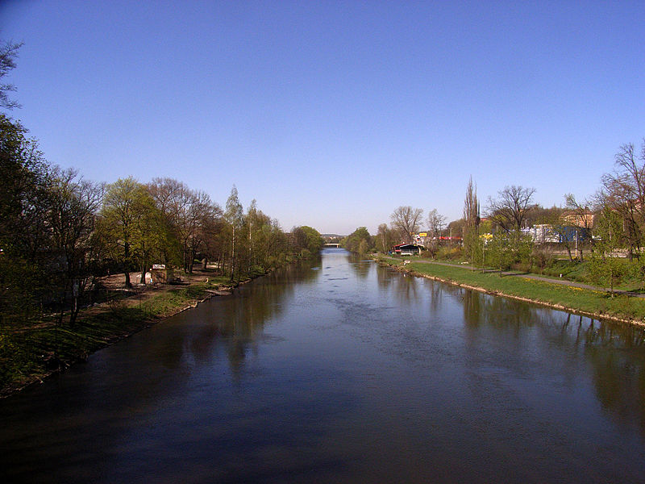
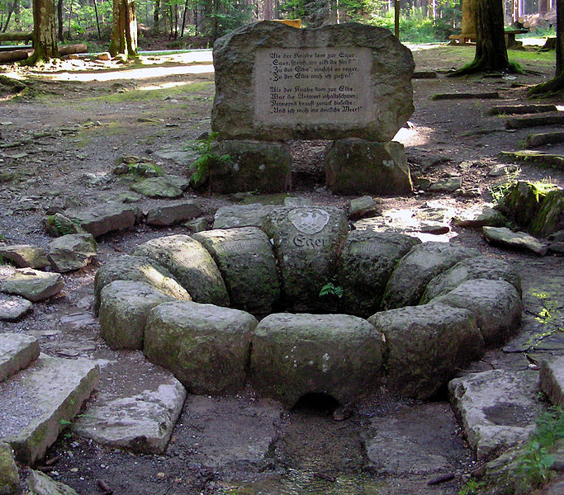
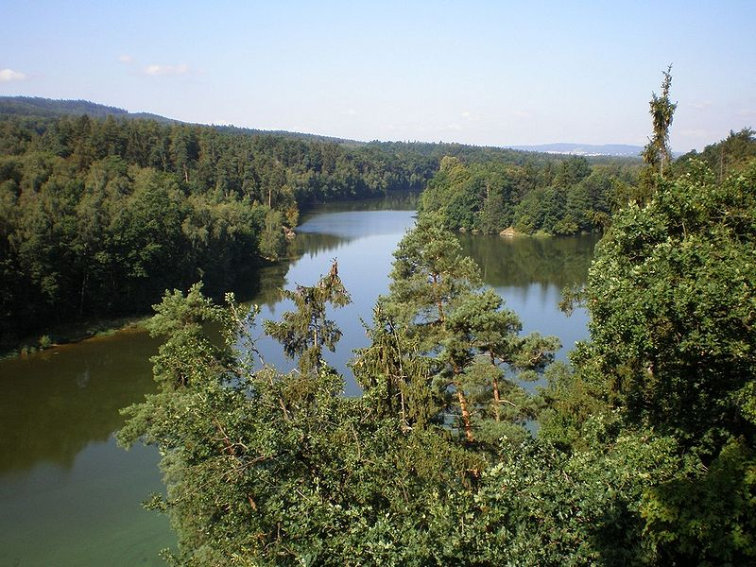
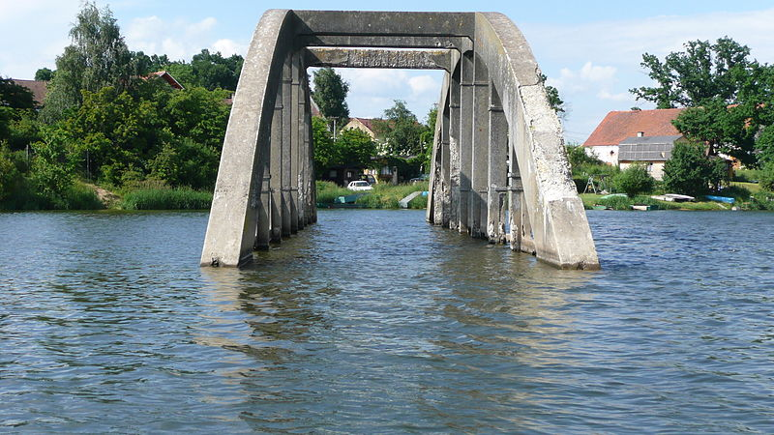
Pramen Ohře
VN Jesenice
Ohře u Karlových Varů
VN Skalka
Notes:
http://commons.wikimedia.org/wiki/File:Egerquelle.jpg
http://commons.wikimedia.org/wiki/File:Eger_durch_Karlsbad_(4).JPG
http://commons.wikimedia.org/wiki/File:Cheb_Skalka_reservoir_2009-08-06.jpg
http://commons.wikimedia.org/wiki/File:Vodn%C3%AD_n%C3%A1dr%C5%BE_Jesenice,_star%C3%BD_most_ve_vod%C4%9B.JPG

Slide 15
Hospodářství
V Karlovarském kraji je významně zastoupeno lázeňství (hlavně Karlovy Vary, Mariánské Lázně, Františkovy Lázně a Jáchymov).
Dalším významným ekonomickým odvětvím je těžba hnědého uhlí na Sokolovsku (v tepelných elektrárnách Tisová a Vřesová) a kaolinu na Karlovarsku.
Notes:
http://www.czso.cz/xk/redakce.nsf/i/charakteristika_karlovarskeho_kraje
http://regiony.ic.cz/index.php?clanek=hospod&dir=karlov&menu=karlov
http://cs.wikipedia.org/wiki/Karlovarsk%C3%BD_kraj#Ekonomika

Slide 16
Hospodářství
Poblíž Karlových Varů vzniklo několik významných závodů vyrábějících porcelán (Horní Slavkov (zal. 1792, Chodov).
Ve sklárnách Moser v Karlových Varech se vyrábí světoznámé sklo.
Karlovy Vary jsou také proslulé výrobou lázeňských oplatek a bylinného likéru Becherovka.
V podhůří Krušných hor je rozvinutý textilní průmysl (Aš).
Zalesněné území poskytuje dostatek dřeva pro dřevozpracující průmysl.
V Lubech se vyrábějí dřevěné hudební nástroje, v Kraslici (Amati) je výroba dechových nástrojů.
V kraji jsou významné stáčírny minerálních vod (například Mattoni), které souvisejí s bohatým výskytem pramenů.
Notes:
http://www.czso.cz/xk/redakce.nsf/i/charakteristika_karlovarskeho_kraje
http://regiony.ic.cz/index.php?clanek=hospod&dir=karlov&menu=karlov
http://cs.wikipedia.org/wiki/Karlovarsk%C3%BD_kraj#Ekonomika

Slide 17
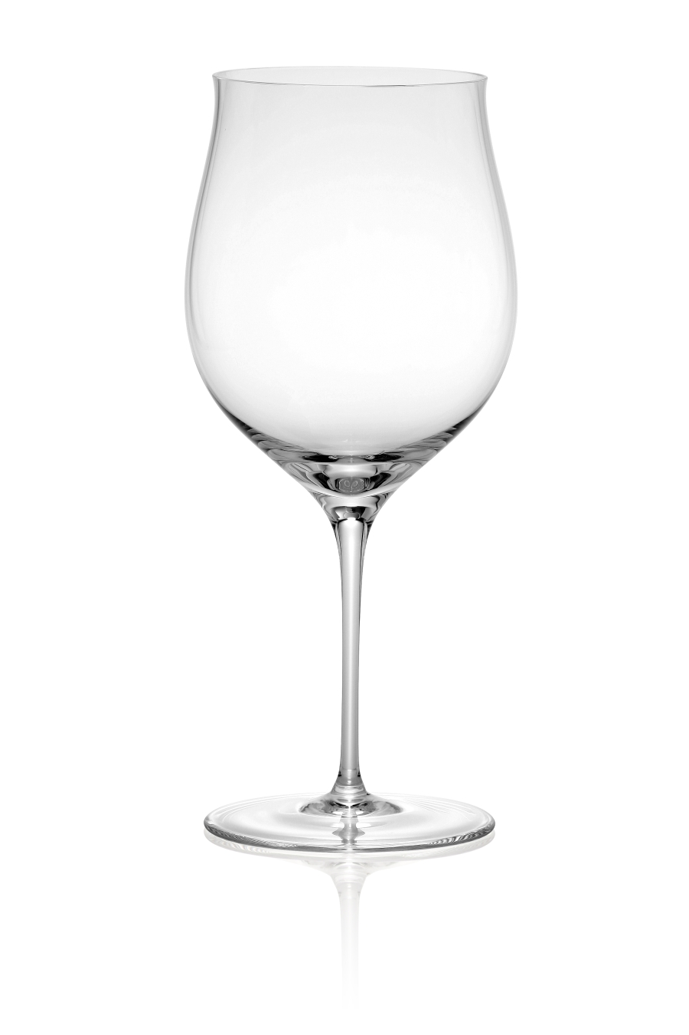
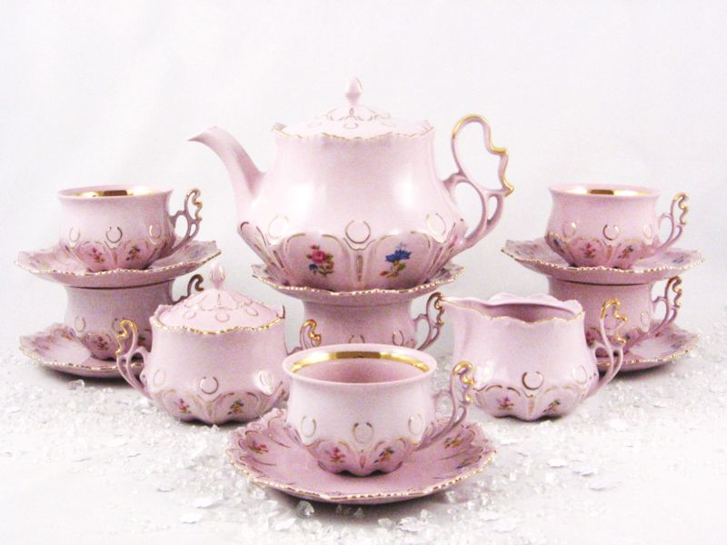
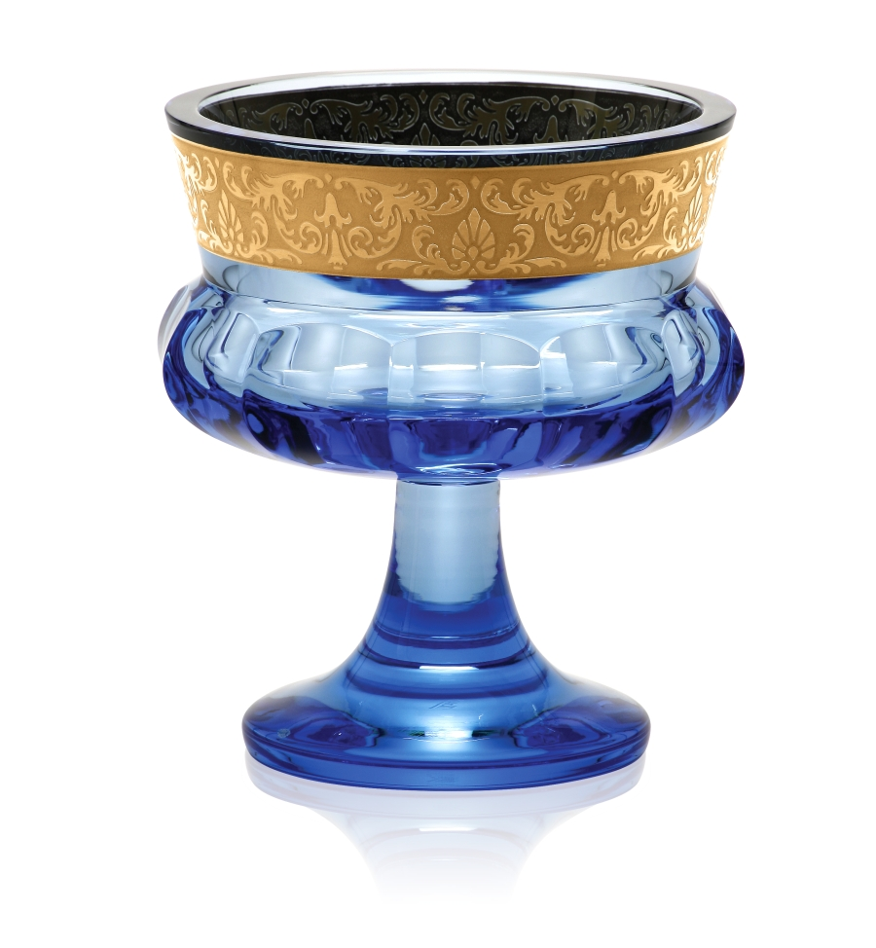
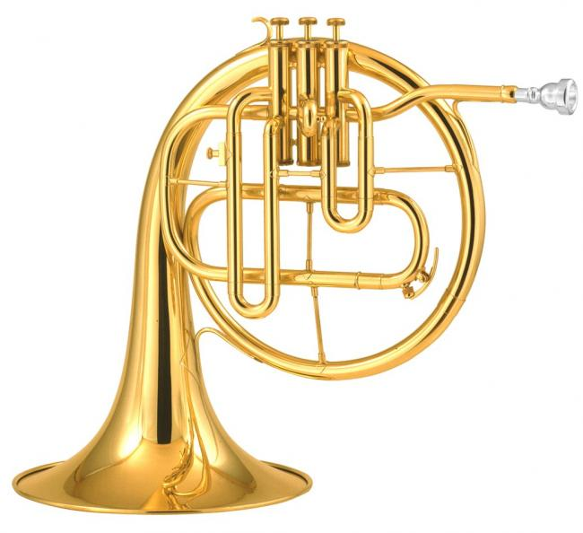
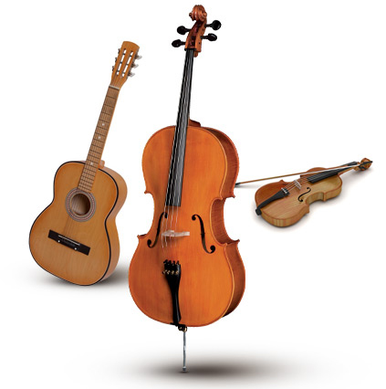
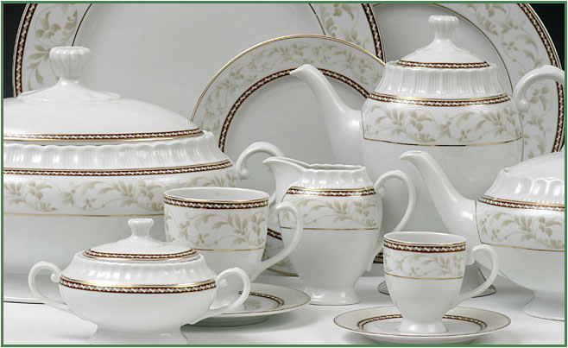
Hospodářství
Notes:
http://www.haasczjzek.cz/
http://www.epiag.cz/eshop/?532,cajova-souprava-lenka-247
http://www.moser-glass.com/p/dionys-29681-870-ml-sklenice-na-vino-ci-vodu-hladka-kristal/
http://www.moser-glass.com/p/mirth-5529-14-cm-misa-na-noze-br-kvet-op-akvamarin/
http://www.strunal.cz/
http://www.amati.cz/produkty/melafony/amp-201-o

Slide 18
Zemědělství
Chladnější podnebí v Karlovarském kraji nevytváří vhodné podmínky pro zemědělství.
Je zde rozšířeno pěstování brambor, řepky olejky a obilnin.
V menší míře se pěstuje len a kukuřice.
Některé pohraniční oblasti s horskými loukami jsou vhodné pro pastevectví.
Je to jediný kraj, kde je rozloha zemědělské půdy menší než rozloha lesů.
Notes:
http://www.czso.cz/xk/redakce.nsf/i/charakteristika_karlovarskeho_kraje
http://regiony.ic.cz/index.php?clanek=hospod&dir=karlov&menu=karlov
http://cs.wikipedia.org/wiki/Karlovarsk%C3%BD_kraj#Zem.C4.9Bd.C4.9Blstv.C3.AD

Slide 19
Doprava
Karlovarský kraj je pokryt relativně hustou sítí železničních tratí.
V kraji je poměrně hustá síť silnic I., II. a III. třídy. Vzhledem k poloze kraje mají silnice I. třídy nadregionální význam a jsou hlavními spoji do vnitrozemí i do SRN. Klíčovou komunikací pro kraj je rychlostní silnice R6, která po dokončení spojí kraj s Prahou.
V Karlovarském kraji se nachází tři letiště: v Karlových Varech, v Chebu a v Mariánských Lázních. Karlovarské letiště má status letiště mezinárodního a jako na jediném se provozují pravidelné linky do Moskvy a Petrohradu. V poslední době byly zahájeny i lety do Tel Avivu.
Notes:
http://www.czso.cz/xk/redakce.nsf/i/charakteristika_karlovarskeho_kraje
http://cs.wikipedia.org/wiki/Karlovarsk%C3%BD_kraj#Doprava

Slide 20
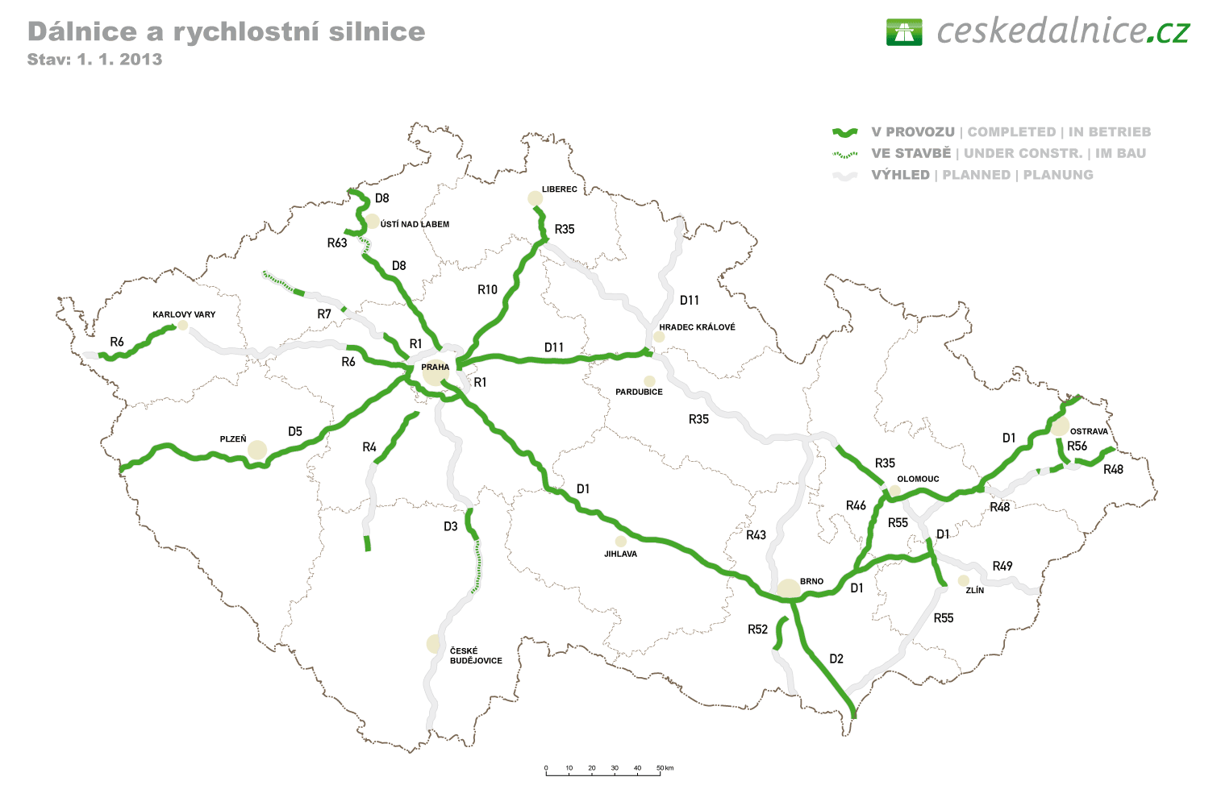
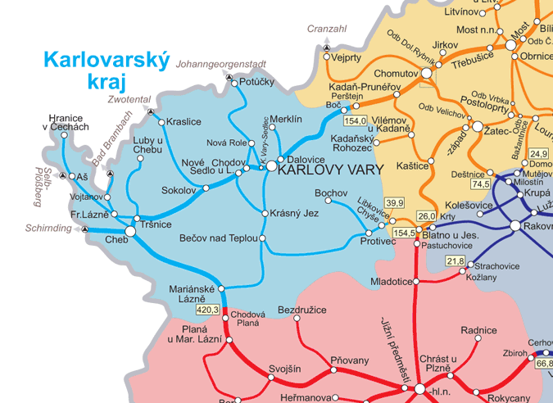
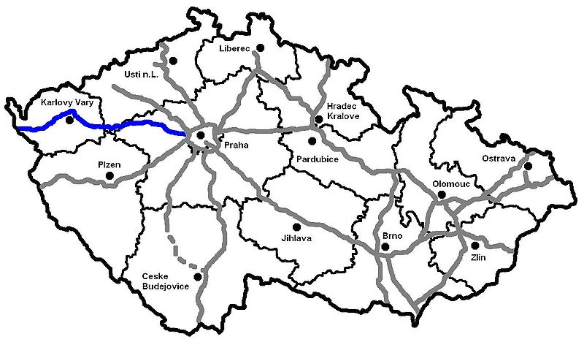
Notes:
http://cs.wikipedia.org/wiki/Soubor:Rychlostni_Silnice_R6_Tschechien.jpg
http://www.cd.cz/assets/vnitrostatni-cestovani/mapa-site/mapa-trati/kraje.gif
http://www.ceskedalnice.cz/image/mapa-velka.gif

Slide 21
Obyvatelstvo
Počet obyvatel: 303 165 (nejméně ze všech krajů)
Hustota zalidnění: 91,5 obyvatel/km²
Charakter osídlení výrazným způsobem ovlivnila tzv. středisková sídelní soustava. Její uplatňování přispělo k značnému vylidnění venkovského prostoru a k destrukci ekonomického a sociálního prostředí venkovských sídel.
Oblast Chebské a Sokolovské pánve je silně urbanizovaná a jsou zde koncentrovány výrobní funkce. Okrajové horské polohy jsou velmi řídce osídleny a mají předpoklady pro rozvoj rekreační funkce.
Obcí s méně než 499 obyvateli je téměř 47 % a žije v nich cca 5,5 % obyvatel, ve 44 obcích od 500 do 1999 obyvatel žije téměř 14 % a ve 26 obcích od 2000 do 9999 téměř 25 % obyvatel. Celkově žije v obcích do 10 000 obyvatel cca 44 % obyvatel kraje a jejich podíl se proti roku 1998 snížil o téměř 13 procentních bodů.
Z hlediska národnostní struktury se k české národnosti hlásilo 87,2 %, k moravské 0,2 %, k slovenské 4,4 %, k německé 2,8 %, k polské 0,1 % a k romské 0,2 %.
Počet rozvodů na 100 sňatků řadí kraj na 1. místo v ČR.
Notes:
http://www.czso.cz/xk/redakce.nsf/i/charakteristika_karlovarskeho_kraje
http://cs.wikipedia.org/wiki/Karlovarsk%C3%BD_kraj#Obyvatelstvo

Slide 22
Školství
ZČU v Plzni, Fakulta ekonomická - Cheb
ZČU v Plzni, Fakulta strojní - Sokolov
ČZU v Praze, Fakulta životního prostředí – KV
ČZU v Praze, Provozně ekonomická fakulta - Cheb
Bankovní institut vysoká škola, a.s. – KV (soukromá)
Vysoká škola manažerské informatiky a ekonomiky, a.s. (soukromá) – Sokolov a KV
Vysoká škola Karlovy Vary, o.p.s. (soukromá – právo)
Notes:
http://www.kr-karlovarsky.cz/Vzdelavani/prehled_skol/vysoke_skoly/

Slide 23
Cestovní ruch
Cestovní ruch je v Karlovarském kraji jedním z nejvýznamnějších odvětví.
Především lázeňství udělalo z kraje cílovou destinaci pro hosty z Čech i z ciziny.
V Karlovarském kraji se nachází nejvýznamnější koncentrace lázeňských míst v ČR. V karlovarském okrese se nacházejí lázeňská místa Karlovy Vary a Jáchymov. V chebském okrese pak Mariánské Lázně, Františkovy Lázně a Lázně Kynžvart.
V roce 2011 navštívilo kraj 709 733 hostů. Přepočteme-li hosty na 1 000 obyvatel kraje vychází 2 341,1 hostů, druhá nejvyšší hodnota hned za krajem Hl. m. Praha, která má tradičně nejlepší postavení v cestovním ruchu u nás. Podíl cizinců, kteří navštívili v loňském roce náš kraj, byl 68,3 %. Počtem přenocování na 1 000 obyvatel (14 419,1,0) se Karlovarský kraj v rámci České republiky umístil na 1. místě.
Mezinárodní filmový festival Karlovy Vary, Loketské kulturní léto, Chopinův festival Mariánské Lázně
Kanoe Mattoni, Carlsbad Triatlon
http://cestovani.kr-karlovarsky.cz/cz/pronavstevniky/Lazenstvi/Stranky/default.aspx
Notes:
http://www.czso.cz/xk/redakce.nsf/i/charakteristika_karlovarskeho_kraje
http://www.kr-karlovarsky.cz/kraj_cz/karlov_kraj/o_kraji/

Slide 24
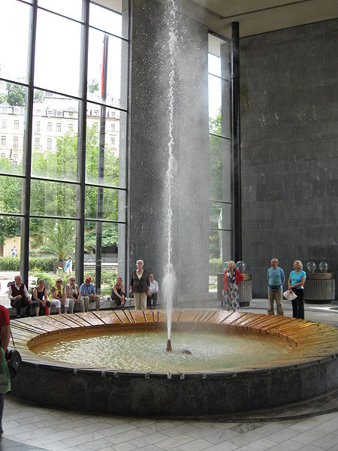
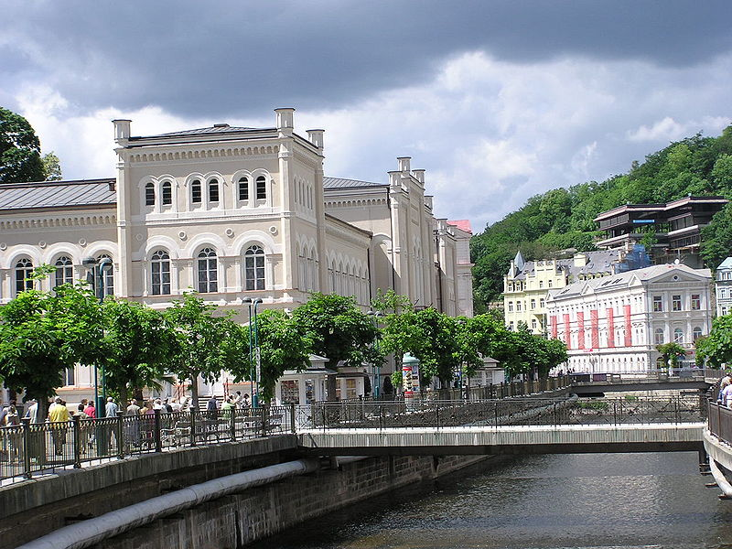
KARLOVY VARY
-lázně, 12 minerálních pramenů
-Vřídlo 72°C (do výšky 10-15 m)
-první lázeňské domy v 16.století
-výroba porcelánu a skla – Moser
-výroba oplatek a likéru Becherovka
-letiště
-Mezinárodní filmový festival
Notes:
http://commons.wikimedia.org/wiki/File:Bad_III.JPG
http://commons.wikimedia.org/wiki/File:V%C5%99%C3%ADdlo_004.JPG

Slide 25
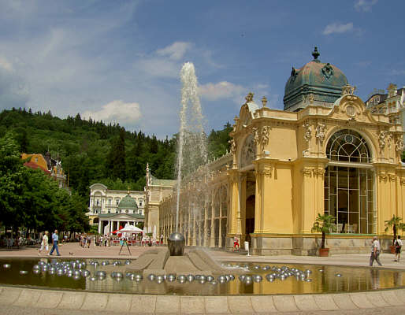
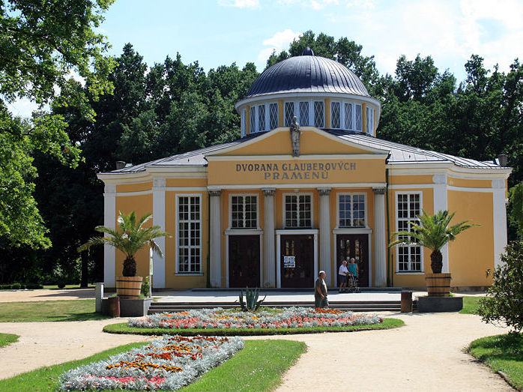
Mariánské Lázně
-v okolí asi 100 pramenů,
využívá se 12 hlavních
-nejznámější – Rudolfův
-lázeňství, výroba-oplatky
Františkovy Lázně
-21 minerálních pramenů
-nejvyšší obsah minerálů má
pramen Glauber IV.
Notes:
http://commons.wikimedia.org/wiki/File:Marienbad-Brunnen.jpg
http://commons.wikimedia.org/wiki/File:Fr_l%C3%A1zn%C4%9B_Glauberovy_prameny_2.jpg

Slide 26
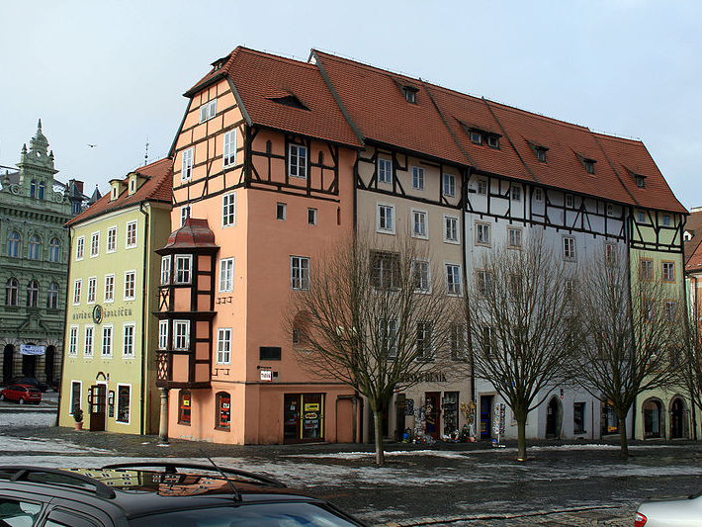
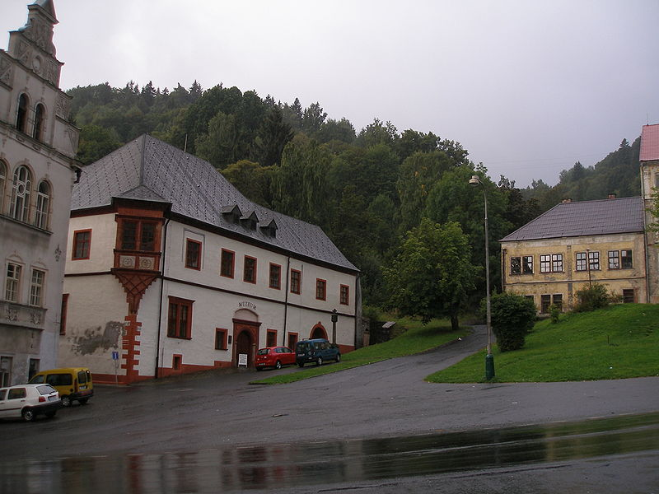
Cheb
-MPR, hrad, Černá věž
-Špalíček – soubor 11 domů
-průmysl textilní, strojírenský,
dřevozpracující
Jáchymov
-v 16.století těžba stříbra
-radioaktivní lázně
-muzeum v budově bývalé
královské mincovny
Notes:
http://commons.wikimedia.org/wiki/File:Cheb_%C5%A0pal%C3%AD%C4%8Dek_2.jpg
http://commons.wikimedia.org/wiki/File:Joachimsthal-2007-09-04-Muzeum.JPG?uselang=cs

Slide 27
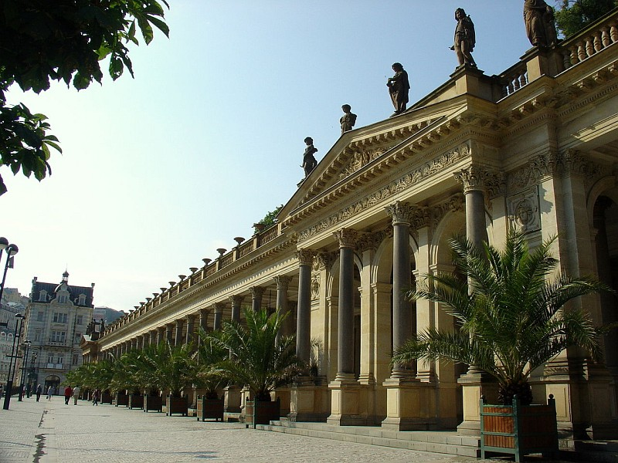
Karlovy Vary –
Mlýnská kolonáda
Mlýnská kolonáda je jednou ze čtyř kolonád Karlových Varů a v současnosti také největší. Měří celkem 132 m, její střechu nese 124 korintských sloupů. Byla vystavěna v letech 1871–1881 dle návrhu architekta Josefa Zítka v neorenesančním slohu. V roce 1893 byla prodloužena až za Skalní pramen.. V současné době kryje kolonáda 5 pramenů, včetně tzv. Mlýnského, který se stejně jako Vřídlo plní do lahví a vyváží do ciziny. Balustráda kolonády je zdobena 12 sochami – alegoriemi 12 měsíců roku. Kolonáda se využívá též ke společenským akcím a koncertům.
Notes:
[cit. 2012-02-07]. Dostupný pod licencí Creative Commons na www:
<http://commons.wikimedia.org/wiki/File:Ml%C3%BDnsk%C3%A1_kolon%C3%A1da_Karlovy_Vary.JPG>.
http://cs.wikipedia.org/wiki/Ml%C3%BDnsk%C3%A1_kolon%C3%A1da

Slide 28
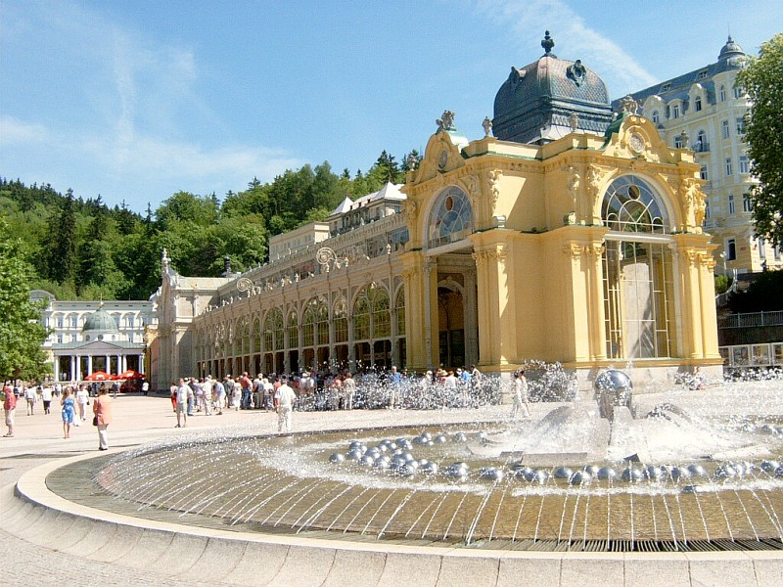
Mariánské Lázně
Zpívající fontána v Mariánských Lázních je multimediální koncertní fontána nacházející se na kolonádě v Mariánských Lázních. Je vyrobena z nerezu a kamene.
Fontána má bazén kruhového tvaru, volně vystupující z dlažby. Ve středu fontány vystupuje z vodní hladiny 12 kamenných tvarů obepínající nerezovou centrální plastiku. Kompozice z kamene a kovu tvoří motiv vodního květu, plovoucím na vodní hladině. Voda vychází z deseti základních vodních okruhů, které různým přepínáním tvoří mnohotvaré dynamické formy. Fontána má barevné osvětlení. Vodní balet hudby a světla je ovládán elektronicky. Vnější průměr bazénu je 20 metrů.
Notes:
[cit. 2012-02-07]. Dostupný pod licencí Creative Commons na www:
<http://commons.wikimedia.org/wiki/File:Marienbad_%28CZ%29_Kolonaden.JPG>.
http://cs.wikipedia.org/wiki/Zp%C3%ADvaj%C3%ADc%C3%AD_font%C3%A1na_Mari%C3%A1nsk%C3%A9_L%C3%A1zn%C4%9B

Slide 29
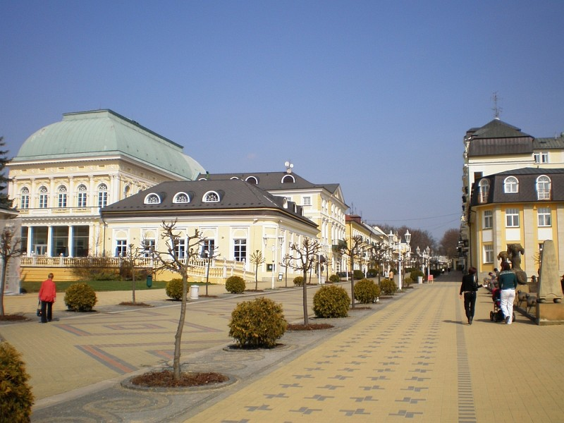
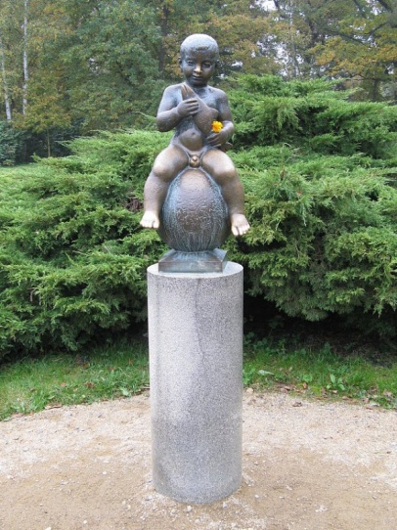
Františkovy Lázně
Socha malého chlapce s rybou je symbolem Františkových Lázní. Původně parková plastika z roku 1924 od františkolázeňského sochaře Adolfa Mayerla byla přenesena po válce před Společenský dům, kde se s ní s oblibou fotografovaly pacientky.
Lázeňský fotograf pan Škarda pro zvýšení popularity Františka vymyslel jednu z nejmilejších legend v Čechách – podle ní každá pacientka, která se dotkne palce levé nohy sochy otěhotní.
Notes:
[cit. 2012-02-07]. Dostupný pod licencí Creative Commons na www:
<http://commons.wikimedia.org/wiki/File:Franzl.JPG>.
http://cs.wikipedia.org/wiki/Franti%C5%A1kovy_L%C3%A1zn%C4%9B
http://www.frantiskovy-lazne.cz/socha-frantiska/d-94630/p1=7095

Slide 30
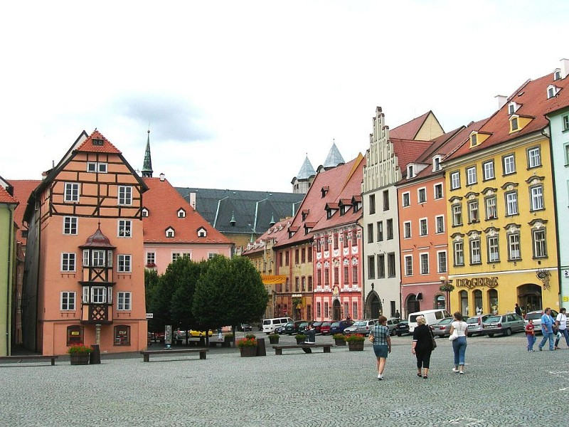
Cheb
Centrum Chebu je mimořádně dobře zachované, včetně půdorysu, náměstí a zbytků hradeb, a je tedy právem městskou památkovou rezervací.
Špalíček - jeden z hlavních symbolů Chebské architektury najdete v severní části náměstí Krále Jiřího z Poděbrad. Jedná se o unikátní komplex jedenácti středověkých kupeckých domů ze 14. století.
Notes:
[cit. 2012-02-07]. Dostupný pod licencí Creative Commons na www:
<http://commons.wikimedia.org/wiki/File:Cheb_n%C3%A1m_ke_kostelu_DSCN1455.JPG>.
http://cs.wikipedia.org/wiki/Cheb
http://www.hrad-cheb.cz/cz/spalicek-cheb

Slide 31
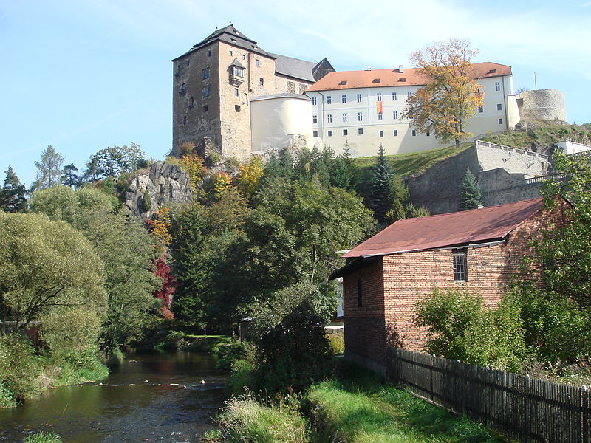
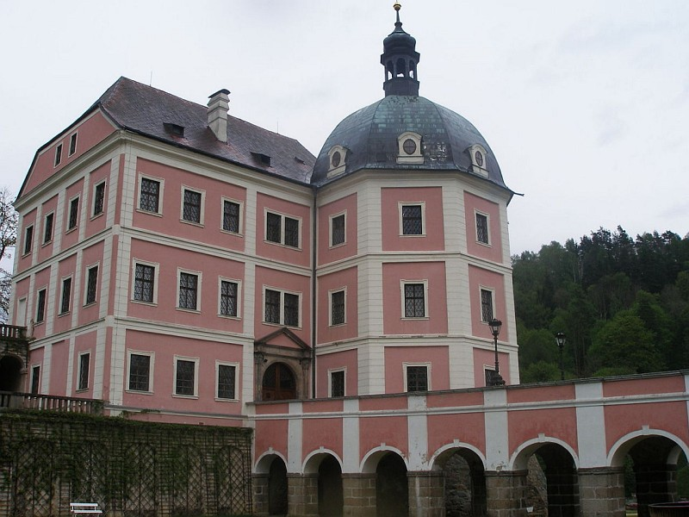
Zámek (hrad)
Bečov nad Teplou
Zámek (hrad)
Bečov nad Teplou
Bečov nad Teplou (něm. Petschau) se nachází jižně od Karlových Varů. Hrad stojí nad hlubokým údolím obklopený vysokými lesnatými kopci které patří k Slavkovskému lesu a Tepelské vrchovině. Hrad obtéká ze dvou stran řeka Teplá a z třetí strany je oddělen Dolským dříve Hlubokým potokem. V údolí se nachází město Bečov nad Teplou.
Bečovský hrad vznikl nad osadou Bečov na začátku 14. století. Chránil důležitou křižovatku zemských cest a snad sloužil původně jako celní místo.
Relikviář svatého Maura
Notes:
[cit. 2012-02-07]. Dostupný pod licencí Creative Commons na www:
<http://commons.wikimedia.org/wiki/File:Z%C3%A1mek_Be%C4%8Dov.jpg>.
http://commons.wikimedia.org/wiki/File:Be%C4%8Dov_nad_Teplou.jpg
http://cs.wikipedia.org/wiki/Be%C4%8Dov_nad_Teplou_(hrad)
http://www.zamek-becov.cz/relikviar-sv-maura/

Slide 32
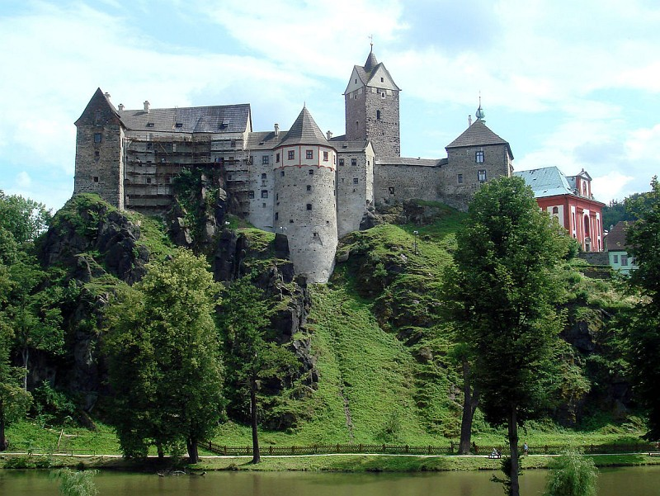
Hrad Loket
Loket je český hrad, který se tyčí nad řekou Ohří v chráněné krajinné oblasti Slavkovský les.
Goticko-románský hrad Loket byl založen v první polovině 13. století. Na jeho místě se nacházelo staré slovanské hradiště zvané starý Loket.
Na Lokti je vystaven pozůstatek meteoritu, který dopadl někdy kolem roku 1400. Dostal jméno Purkrabí a od své původní podoby se již značně zmenšil.
Notes:
[cit. 2012-02-07]. Dostupný pod licencí Creative Commons na www:
<http://commons.wikimedia.org/wiki/File:071107-Loket-Castle-Hrad.jpg>.
http://cs.wikipedia.org/wiki/Loket_(hrad)

Slide 33
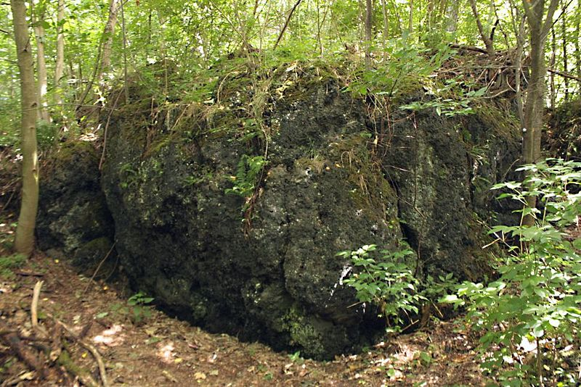
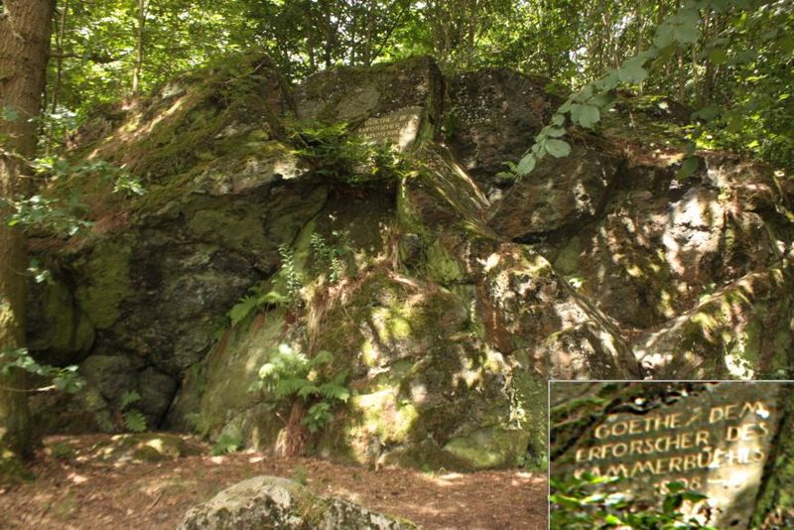
Komorní hůrka
Komorní hůrka
Národní přírodní památka Komorní hůrka (503 m n.m.) je nejprobádanější a nejmladší sopka na území Česka. O sopku se také zajímal Johann Wolfgang Goethe což zde připomíná i pamětní deska s německým nápisem. V horní části kopce Komorní hůrka je nápadný kráterovitý útvar, není to ovšem původní kráter, ale starý lom na sopečný prach, kterým se upravovaly cesty ve Františkových Lázních.
Notes:
http://commons.wikimedia.org/wiki/File:Komorni_hurka.jpg
http://commons.wikimedia.org/wiki/File:Komorni_hurka3.jpg

Slide 34
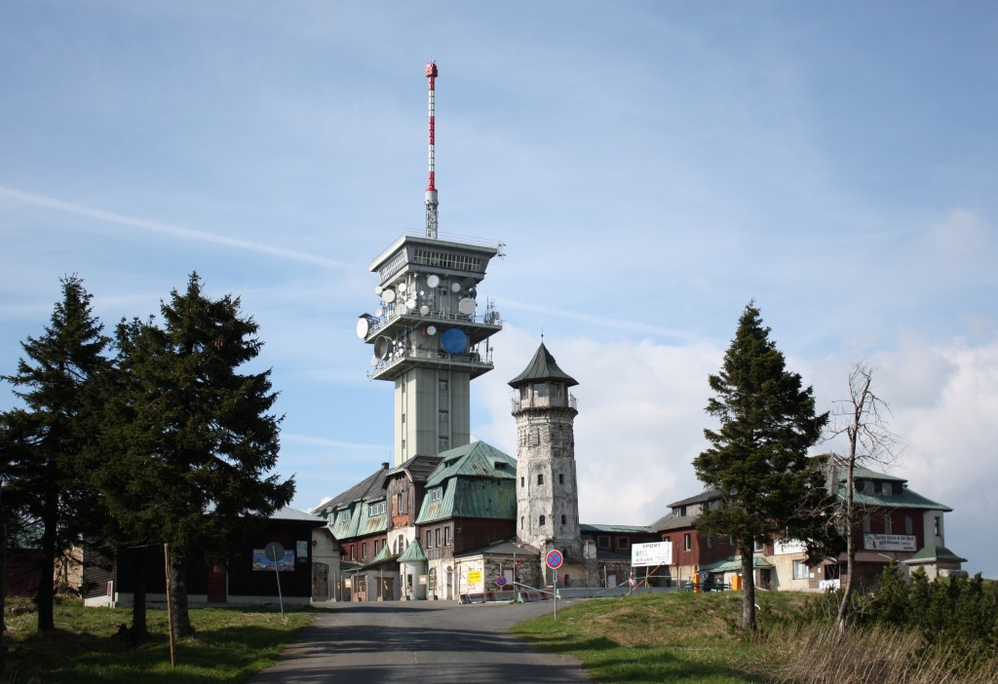
Klínovec
Klínovec (německy Keilberg), 1244 metrů nad mořem, je hora v severozápadních Čechách, nejvyšší vrchol Krušných hor Jde o druhou nejizolovanější českou horu.
Na vrcholové plošině se nachází v současnosti uzavřený hotel s 24 metrů vysokou rozhlednou a telekomunikační věž vysoká 80 metrů. Z Jáchymova vede k vrcholu lanovka. Rozhledna i hotel jsou nejstaršími a nejvýše položenými budovami v Krušných horách.
Severní svahy hory jsou oblíbeným lyžařským střediskem.
Notes:
[cit. 2012-01-13]. Dostupný pod licencí GNU Free Documentation Licence na www:
<http://commons.wikimedia.org/wiki/File:Klinovec_Zufahrt.jpg>.
http://cs.wikipedia.org/wiki/Kl%C3%ADnovec

Slide 35
Několik NEJ o Karlovarském kraji
http://cestovani.kr-karlovarsky.cz/cz/pronavstevniky/Stranky/default.aspx
Notes:
http://cestovani.kr-karlovarsky.cz/cz/pronavstevniky/Stranky/default.aspx

